Slide 1



PISA
ÖLÇME DEĞERLENDİRME VE SINAV HİZMETLERİ GENEL MÜDÜRLÜĞÜ

Slide 2
PISA
İçerik
  PISA 2012 Sonuçları
  PISA 2015 Süreci
  PISA 2018 Süreci

Slide 3
PISA
OECD
15 yaş grubu
Bilişsel Testler
Anketler

Slide 4
Uygulama Döngüsü
2000
2003
2006
2009
2012
2015
OKUMA BECERİLERİ
OKUMA BECERİLERİ
OKUMA BECERİLERİ
OKUMA BECERİLERİ
OKUMA BECERİLERİ
OKUMA BECERİLERİ
MATEMATİK
MATEMATİK
MATEMATİK
MATEMATİK
MATEMATİK
MATEMATİK
FEN
FEN
FEN
FEN
FEN
FEN
Notes:
Her dönemde 3 konu alanından biri, ağırlıklı alan olarak belirlenmektedir.

Slide 5


PISA 2012 SONUÇLARI
12 bölge – 51 il – 170 okul – 4848 öğrenci
Matematik - 448
Fen - 463
Okuma Becerileri - 475

Slide 6
PISA’da Ülkemizin Durumu
Türkiye’nin her 3 alandaki ortalama başarısı giderek artmaktadır.

Slide 7
PISA 2012 Türkiye Analizi - Okuma
2006 ve 2012 yılları arasında Türkiye yıllık okuma performansındaki artış ile
OECD ülkeleri arasında 1. sıradadır.

Slide 8
PISA 2012 Türkiye Analizi - Fen
2006 ve 2012 yılları arasında Türkiye’nin yıllık fen performansındaki artış,
OECD ülkeleri içinde birçok ülkenin üzerindedir ve bu artış istatistiksel olarak anlamlı bir artıştır.

Slide 9
Türkiye’nin matematik alanında, okuma ve fen alanlarına kıyasla daha fazla oranda öğrencisinin üst performans düzeyine ulaşmış olduğu görülmektedir.
Bu farklılığın diğer ülkelerde de genel olarak benzer yönde olduğu dikkat çekmektedir.
2006’dan bu yana üst performans düzeyine ulaşmış öğrenci oranlarında genel bir artış eğilimi görülmektedir.

Slide 10
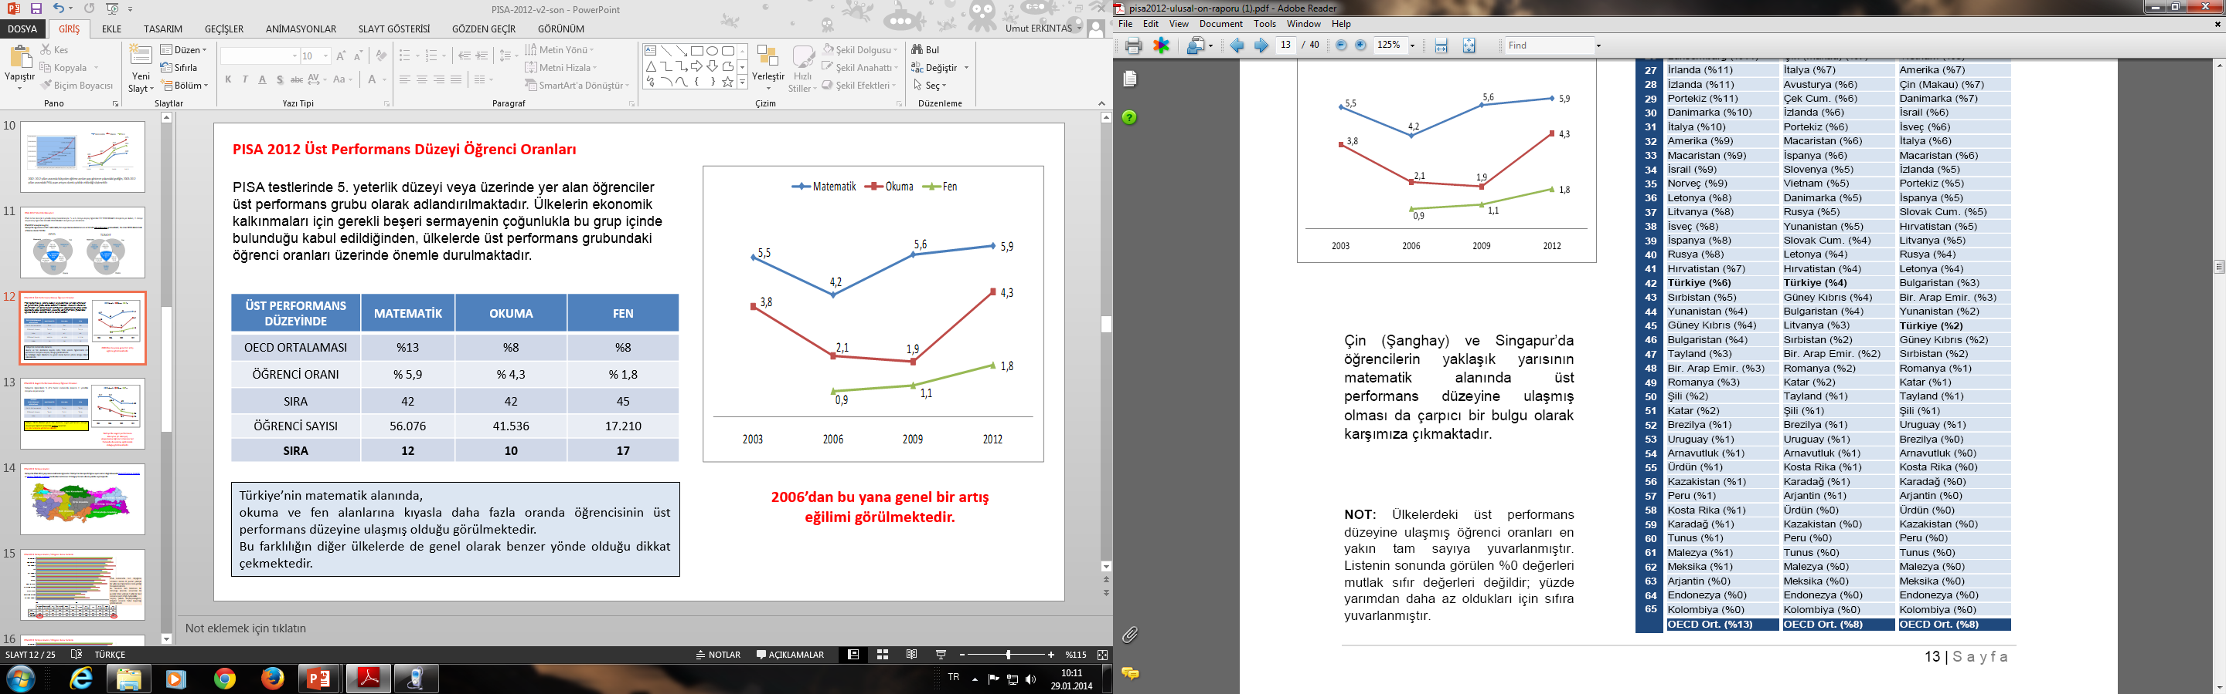
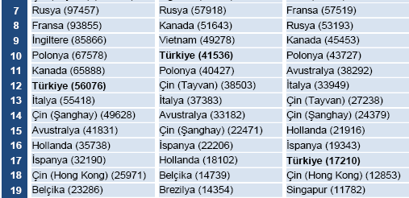
Matematik
Okuma
Fen
PISA 2012 Üst Performans Düzeyi Öğrenci Oranları
PISA 2012 Üst Performans Düzeyi Öğrenci Sayıları

Slide 11

Düşük Performans Gösteren Öğrenciler
Neden Başarısız Oldular ve Başarılı Olmalarına Nasıl Yardımcı Olunur
….Düşük başarı gösteren öğrencilerin sayısını azaltmak tek başına bir amaç değildir, aynı zamanda eğitim sisteminin genel başarısını ve fırsat eşitliğini (düşük başarı gösteren öğrenciler orantısız şekilde sosyo- ekonomik olarak dezavantajlı ailelerden gelmektedir) arttırmak için etkili bir yöntemdir. Örneğin, Brezilya, Almanya, İtalya, Meksika, Polonya, Portekiz, Rusya Fedarasyonu, Tunus ve Türkiye matematik alanında 2003 ve 2012 yılları arasında düşük başarı gösteren öğrenci oranını en fazla azaltan ülkelerdir. Bu ülkelerin ortak özellikleri neler peki? Aslında sosyo ekonomik ve kültürel olarak birbirinden çok ayrı ülkelerdir. Fakat asıl ders şu şekilde özetlenebilir: bütün bu ülkeler doğru politika kararları vererek ve bunları uygulayarak öğrenci başarısını yükseltmişlerdir…..

Slide 12
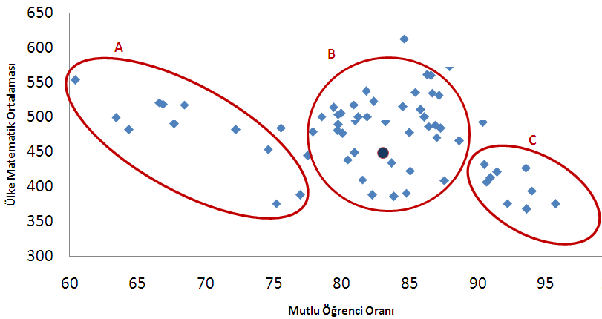
Öğrenciler Okulda Mutlu mu?
Türkiye’de öğrencilerin yaklaşık %83’ü okulda mutlu olduğunu belirtmiştir

Slide 13
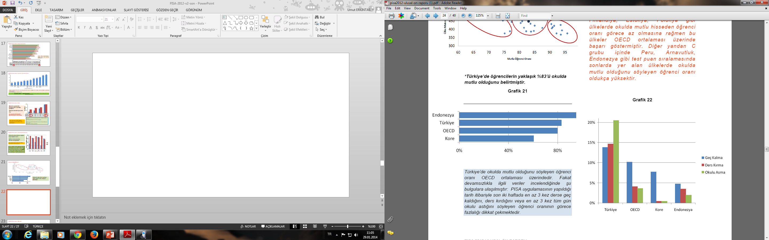
PISA uygulamasının yapıldığı tarih itibariyle son iki haftada en az 3 kez derse geç kaldığını, dersi kırdığını veya en az 3 kez tüm gün okulu astığını söyleyen öğrenci oranının görece fazlalığı dikkat çekmektedir.

Slide 14
PISA 2015 SÜRECİ

Slide 15
YENİLİKLER
Bilgisayar Tabanlı Değerlendirme
Fen Ağırlıklı Alan
Simülasyon Soruları
HAZIRLIK ve UYGULAMA SÜRECİ
Hizmetiçi Eğitimler
Test Uygulayıcıları (Bakanlık)
ÖRNEKLEM
61 İl
189 Okul
5895 Öğrenci

Slide 16
HAZIRLIK VE UYGULAMA SÜRECİ
İl Millî Eğitim Müdürleri
İl Koordinatörleri
Okul Koordinatörleri
Bireysel Toplantılar
Hizmetiçi Eğitimler
- Test Uygulayıcıları – Bakanlık Personeli
Notes:
Öğrenci Hazırlığı için yapılanlar anlatılacak.

Slide 17
UYGULAMA SONRASI VE RAPORLAMA
Puanlama – Fen Bilimleri (8 öğretmen)
Okuma Becerileri (6 öğretmen)
Matematik (4 Öğretmen)
** 6 Aralık 2016 – OECD tarafından açıklanacaktır.
Notes:
Öğrenci Hazırlığı için yapılanlar anlatılacak.

Slide 18
PISA 2018 SÜRECİ

Slide 19
PISA 2018 ÇALIŞMA TARİHLERİ
Hazırlık
2015-2017
Soru seçimi
Pilot uygulama hazırlıkları
Pilot Uygulama
2017
Pilot Uygulama yapılması
Pilot Uygulamasının değerlendirilmesi
Esas Uygulama
2017-2018
Analiz sonucuna göre soru seçimi
Esas uygulama için örneklem seçimi
Örneklem seçimi
Soruların analizi yapılması
Uygulamanın yapılması
Uygulamanın değerlendirilmesi
Çerçeve Programların güncellenmesi
Notes:
Pilot uygulama niçin yapılıyor? Pilot uygulama, pısa uygulaması sırasında oluşabilecek sorunları önceden saptamayı hedefler. Böylece esas uygulamada ortaya çıkabilecek sorunları en aza indirmeyi hedefler, sağlar. Ayrıca diğer bir önemli noktada pilot uygulaması ile yeni geliştirilen soruları test etmeyi amaçlar. Böylece soruların güçlük ve kolaylık değerlerini inceler. Geçerlilik ve güvenirlik araştırmaları da yapılır.

Slide 20
PISA 2018 PİLOT UYGULAMA SÜRECİ
Uygulama Sorularının Belirlenmesi
Taslak sorular Uluslararası Merkez tarafından belirlenip katılımcı ülkelere gönderilir.
Katılımcı ülkeler taslak sorular üzerinde çalışmalar yapıp sorularla ilgili raporlarını Uluslararası Merkeze gönderirler.
Uluslararası Merkez ülkelerden gelen geribildirimlere göre soruları tekrar gözden geçirirler.
Uluslararası Merkez, taslak sorulara son halini verir.
Belirlenen sorular uyarlama, çeviri işlemleri için Ulusal Merkezlere gönderilir.
Notes:
İİ. Ülkeler eğer kendilerine gönderilen sorular kendi ülkeleri, kültürleri ile uyuşmuyorsa böyle sorulara şerh koyabilir. Eğer soruya getirilen eleştiri kabul görürse bu soru geri çekilebilir. III. Uluslararası merkez, ülkelerden gelen geribildirimlere göre bazı soruları geri çekebilirler yani uygulamaya sokmayabilirler. V. Çeviri işlemleri MEB PISA çalışma grubunda olan kişiler tarafından çevrilir.

Slide 21
Soruları Uyarlama - Çeviri Süreci
Uluslararası Merkez belirlenen soruları Ulusal Merkeze gönderilir.
Ulusal Merkez gönderilen soruları Türkçe’ye çevirir ve Uluslararası Merkeze gönderir.
Çevrilen soruları Uluslararası Merkez görevlendirdiği başka bir Türk çevirmene incelettirir.
Bu çevirmen ile Ulusal Merkezdeki görevliler soruların çevirilerin son hali üzerinde karar verirler.
Çevrilen soruları Uluslararası Merkez kabul eder ve ülke materyallerini bu çevrilere göre hazırlar.
Notes:
Ulusal Merkezdeki görevliler ile çevirmen birebir görüşmezler. Uluslararası merkez bunlar arasında iletişimi sağlar.

Slide 22
Pilot Uygulama Deseni
N=1992
(28 okul,
71-72 öğrenci)
P=0.29, N=576
P=0.33, N=648
P=0.38, N=768
GROUP 1 – CBA Trend
FUO (Forms 01-18)
GROUP 2 – CBA Trend/New R VUO (Forms 19-42)
GROUP 3 – CBA New R/GC
FUO (Forms 43-66)
Forms | Küme 1 | Küme 2 | Küme 3 | Küme 4
01 | S1 | S4 | M1 | M2
02 | S3 | S6 | M3 | M4
03 | S5 | S2 | M5 | M6ab
04 | M2 | M3 | S2 | S5
05 | M4 | M5 | S4 | S1
06 | M6ab | M1 | S6 | S3
07 | M1 | M4 | R1 | R2
08 | M3 | M6ab | R3 | R4
09 | M5 | M2 | R5 | R6ab
10 | R2 | R3 | M2 | M5
11 | R4 | R5 | M4 | M1
12 | R6ab | R1 | M6ab | M3
13 | R1 | R4 | S1 | S2
14 | R3 | R6ab | S3 | S4
15 | R5 | R2 | S5 | S6
16 | S2 | S3 | R2 | R5
17 | S4 | S5 | R4 | R1
18 | S6 | S1 | R6ab | R3
Forms | Küme 1 | Küme 2 | Küme 3 | Küme 4
19 | R1 | R14 | R12 | R7
20 | R2 | R16 | R14 | R9
21 | R3 | R18 | R16 | R11
22 | R4 | R8 | R18 | R13
23 | R5 | R10 | R8 | R15
24 | R6ab | R12 | R10 | R17
25 | R13 | R1 | R10 | R9
26 | R15 | R2 | R12 | R11
27 | R17 | R3 | R14 | R13
28 | R7 | R4 | R16 | R15
29 | R9 | R5 | R18 | R17
30 | R11 | R6ab | R8 | R7
31 | R11 | R18 | R1 | R8
32 | R13 | R8 | R2 | R10
33 | R15 | R10 | R3 | R12
34 | R17 | R12 | R4 | R14
35 | R7 | R14 | R5 | R16
36 | R9 | R16 | R6ab | R18
37 | R16 | R17 | R15 | R1
38 | R18 | R7 | R17 | R2
39 | R8 | R9 | R7 | R3
40 | R10 | R11 | R9 | R4
41 | R12 | R13 | R11 | R5
42 | R14 | R15 | R13 | R6ab
Forms | Küme 1 | Küme 2 | Küme 3 | Küme 4
43 | R7 | R8 | R10 | R14
44 | R8 | R9 | R11 | R15
45 | R9 | R10 | R12 | R16
46 | R10 | R11 | R13 | R17
47 | R11 | R12 | R14 | R18
48 | R12 | R13 | R15 | R7
49 | R13 | R14 | R16 | R8
50 | R14 | R15 | R17 | R9
51 | R15 | R16 | R18 | R10
52 | R16 | R17 | R7 | R11
53 | R17 | R18 | R8 | R12
54 | R18 | R7 | R9 | R13
55 | R7 | R13 | GC1 | GC2
56 | R8 | R14 | GC2 | GC3
57 | R9 | R15 | GC3 | GC4
58 | R10 | R16 | GC4 | GC1
59 | R11 | R17 | GC1 | GC3
60 | R12 | R18 | GC2 | GC4
61 | GC1 | GC2 | R13 | R8
62 | GC2 | GC3 | R14 | R9
63 | GC3 | GC4 | R15 | R10
64 | GC4 | GC1 | R16 | R11
65 | GC3 | GC1 | R17 | R12
66 | GC4 | GC2 | R18 | R7

Slide 23
Nihai Uygulama Deseni
N=6300
(150 okul,
42 öğrenci)
P=0.33
Okuma Becerileri ve Fen Okuryazarlığı
M
4%
F
P=0.33
Okuma Becerileri ve Matematik Okuryazarlığı
33%
33%
O
P=0.22
Okuma Becerileri ve Küresel Yeterlikler
4%
4%
P=0.04
Okuma Becerileri, Fen ve Matematik Okuryazarlığı
22%
P=0.04
Okuma Becerileri, Matematik ve Küresel Yeterlikler
KY
P=0.04
Okuma Becerileri, Fen ve Küresel Yeterlikler

Slide 24
Örneklem Süreci
1) Okulların Belirlenmesi
PISA Örnekleminin Seçilmesi
(Uluslararası Merkez
tarafından yapılır.)
Öğrencilerin kayıtlı oldukları okul türleri
Okulların bulundukları yerlerin konumu
Okulların idari biçimleri
Veri toplama bölgeleri
Notes:
Okulların listesi MeB strateji başkanlığından alınır. Bu listede tüm okulların adı ile birlikte okul türlerinin oranı da mevcuttur.
Ülke genelinde okul türleri oranı ile örnekleme seçilen okul türleri arasında bir uyum olması gerekiyor. Uluslararası Merkez örneklem seçiminde bu oranları dikkate alır.
Bizde seçilen bu okullarla irtibat kurarız.

Slide 25
2) Öğrencilerin Belirlenmesi
Örnekleme seçilen okullardaki 15 yaşındaki tüm öğrenci isimleri Okul Koordinatörleri tarafından Ulusal Merkeze bildirilir.
Seçkisiz olarak seçilen bu öğrenciler Bilgisayar Tabanlı Değerlendirme (BTD) oturumuna katılır.
Bildirilen öğrencilerden 42 öğrenci uygulamaya katılmak için rastgele seçilir.
Notes:
Öğrenci listelerini biz okullardan aldık.
Uygulamaya katılacak öğrencilerin seçimi yazılım program (KQuest) ile olur. Programa okuldaki öğrenci listesi girilir ve program bu listeden uygulamaya katılacak öğrencileri seçer. Yine aynı şekilde program hangi öğrencinin hangi oturum türüne katılacağını seçer.

Slide 26
PLANLANAN EĞİTİMLER
İl Millî Eğitim Müdürleri
İl Koordinatörü (İl Millî Eğitim Mdr. Yrd./Şube Müdürleri)
Okul Koordinatörleri
Branş Öğretmenleri
Notes:
Uygulama süresi sadece öğrencilerin testi cevaplandırma süresidir. Uygulamaya hazırlık, molalar ve anket ile birlikte bu zaman artacaktır. 3 saat civarında olacaktır.

Slide 27
Bilgisayar Tabanlı Değerlendirme
Öğrenciler, öğrenci numarası ve şifrelerini girerek soru ve anketleri bilgisayar ortamında cevaplandırır.
Örneklem olarak seçilen tüm okullarda uygulanacaktır.
Uygulama yaklaşık 150 dakika sürecektir.
Notes:
Uygulama süresi sadece öğrencilerin testi cevaplandırma süresidir. Uygulamaya hazırlık, molalar ve anket ile birlikte bu zaman artacaktır. 3 saat civarında olacaktır.

Slide 28
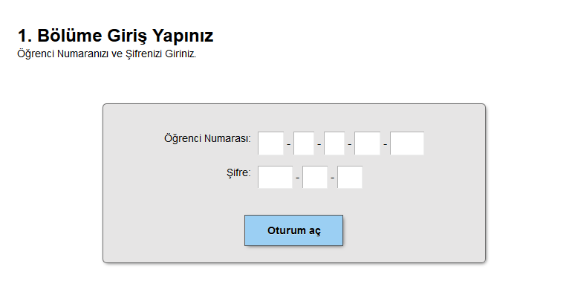
Öğrenci Giriş Ekranı Örneği

Slide 29
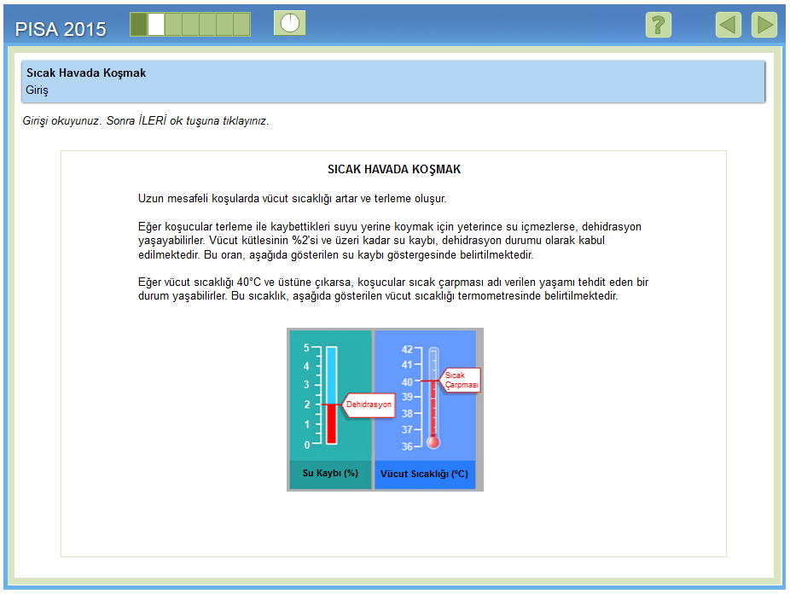
Örnek
Fen
Sorusu

Slide 30
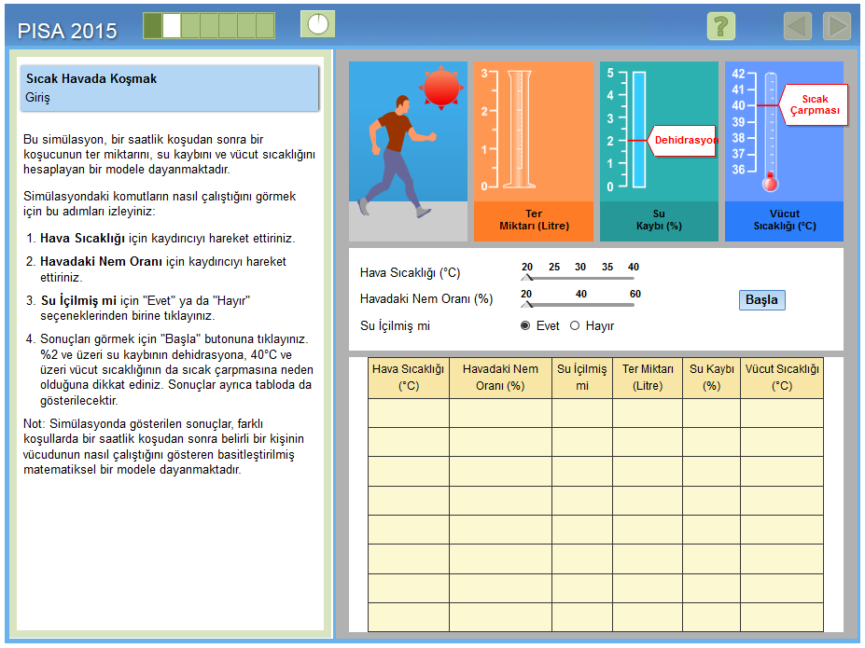
Örnek
Fen
Sorusu

Slide 31
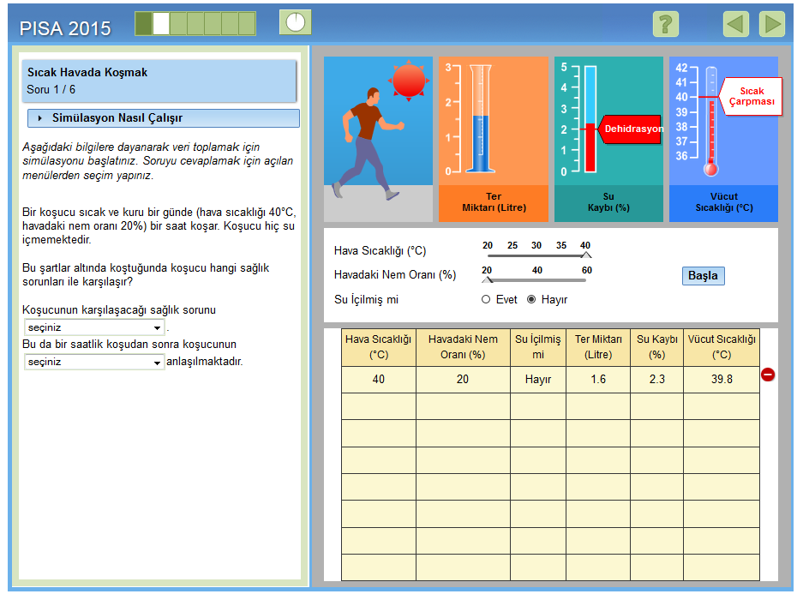
Örnek
Fen
Sorusu
Notes:
Normal şartlarda tabloda boş olacaktır ve öğrenciler ekranda Hava Sıcaklığı, Havadaki Nem Oranı ve Su İçilmiş mi sekmelerinde uygun seçenekleri seçip simülasyonu başlattıktan sonra elde edilen veriler tabloda görünecektir. Öğrencilerden tanımlanan koşullarda koşan kişinin dehidrasyon ya da sıcak çarpması tehlikesi altında olup olmadığını belirtmek için simülasyonu kullanarak ve elde ettikleri verileri kullanarak soruyu cevaplamaları istenmektedir. İlk açılan menüdeki seçenekler dehidrasyondur ve sıcak çarpmasıdır; ikincisinde ise ter miktarından, su kaybından ve vücut sıcaklığından seçenekleri bulunmaktadır. Öğrenciler soruyu şu şekilde cevaplamalıdır:
Koşucunun karşılaşacağı sağlık sorunu dehidrasyondur.
Bu da bir saatlik koşudan sonra koşucunun su kaybından anlaşılmaktadır.

Slide 32
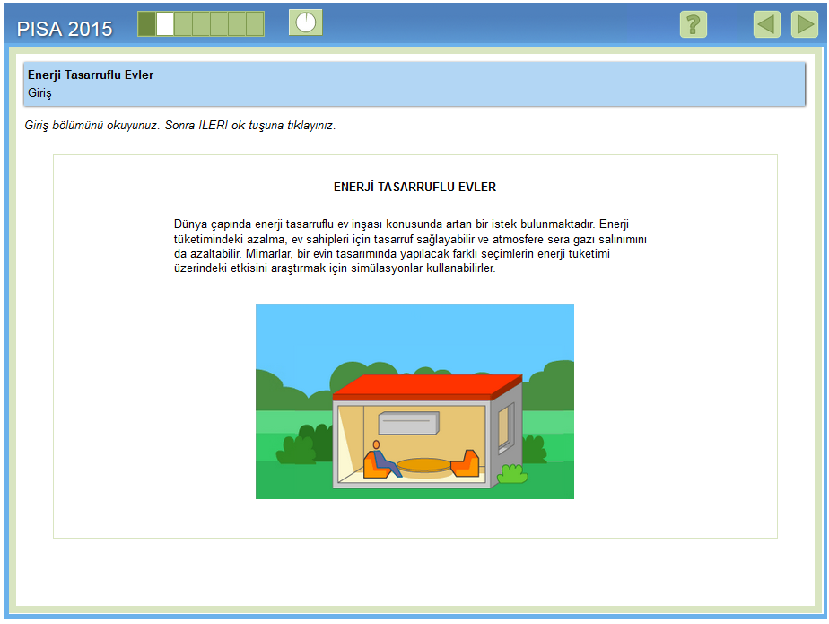
Örnek
Fen
Sorusu -2

Slide 33
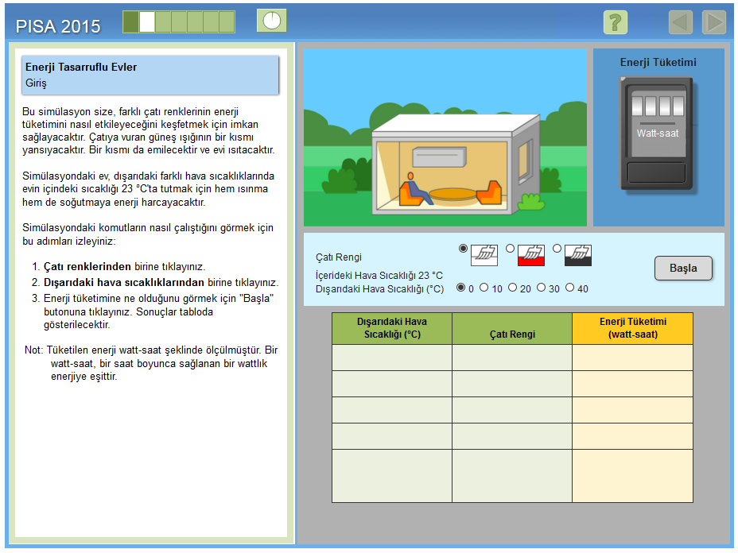
Örnek
Fen
Sorusu -2

Slide 34
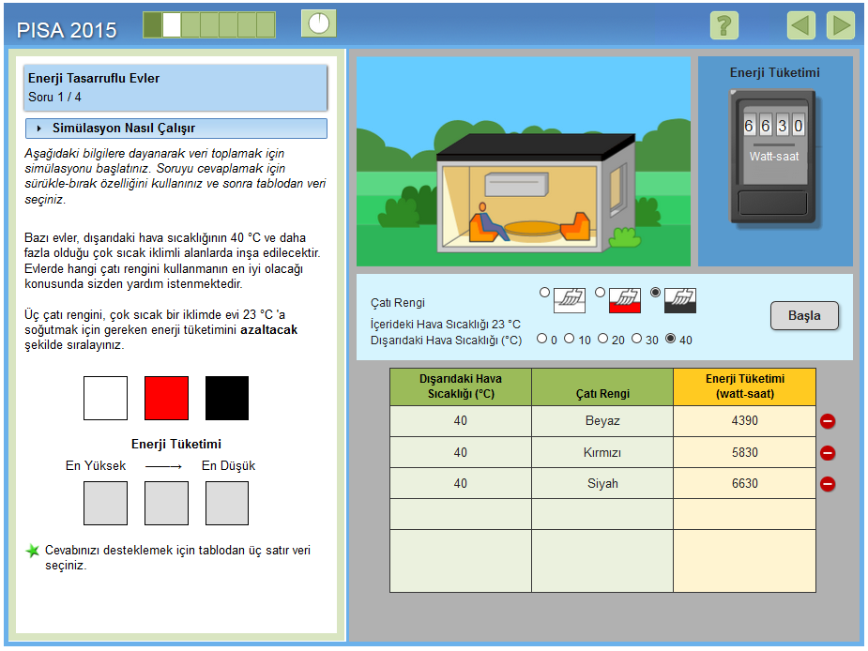
Örnek
Fen
Sorusu -2
Notes:
Normal şartlarda tabloda boş olacaktır ve öğrenciler ekranda Çatı Rengi ve Dışarıdaki Hava Sıcaklığı sekmelerinde uygun seçenekleri seçip simülasyonu başlattıktan sonra elde edilen veriler tabloda görünecektir. Soruyu cevaplandırmak için hava sıcaklığı 40°C ve farklı çatı renkleri seçilerek simülasyonu başlatılarak sonuçların ekrana gelmesi sağlanmalıdır. Bu şartlarda elde veriler yukarıdaki tabloda görünmektedir. Öğrenciler, tablodaki verileri kullanarak soruyu cevaplandırabilirler.
Doğru cevap sırasıyla şöyledir: Siyah, Kırmızı ve Beyaz. Ardından öğrencilerin soruyu cevaplandırmak için kullandığı üç satır veriyi seçmeleri gerekecektir.

Slide 35
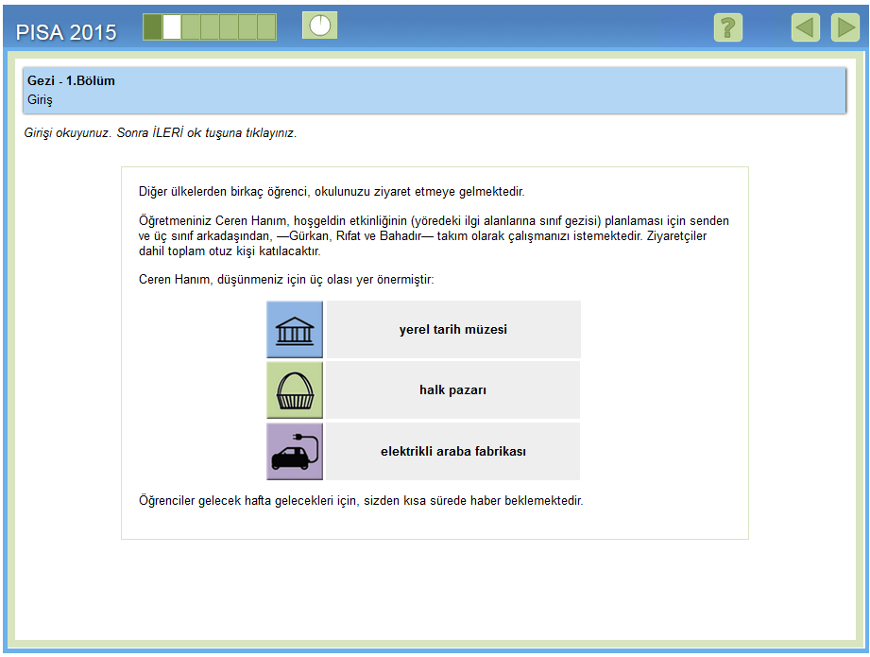
Örnek
Problem Çözme
Ünitesi

Slide 36
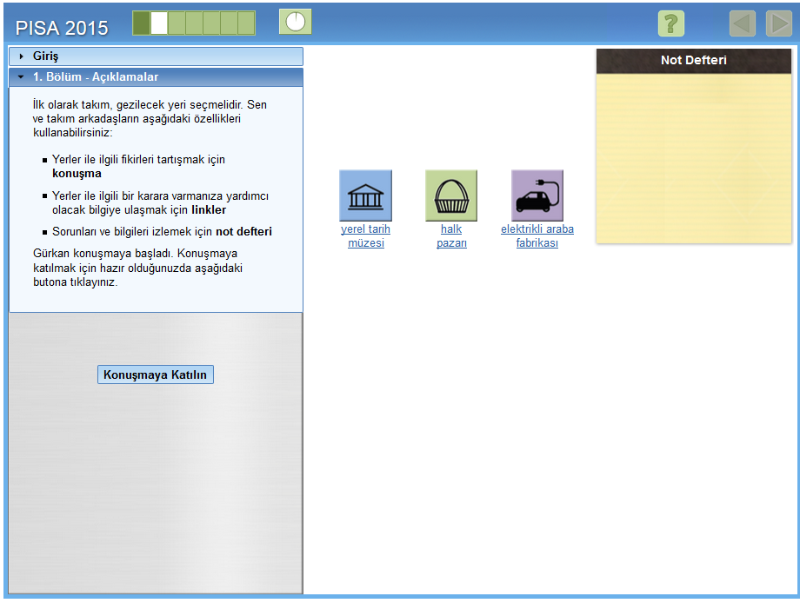
Örnek
Problem Çözme
Ünitesi

Slide 37
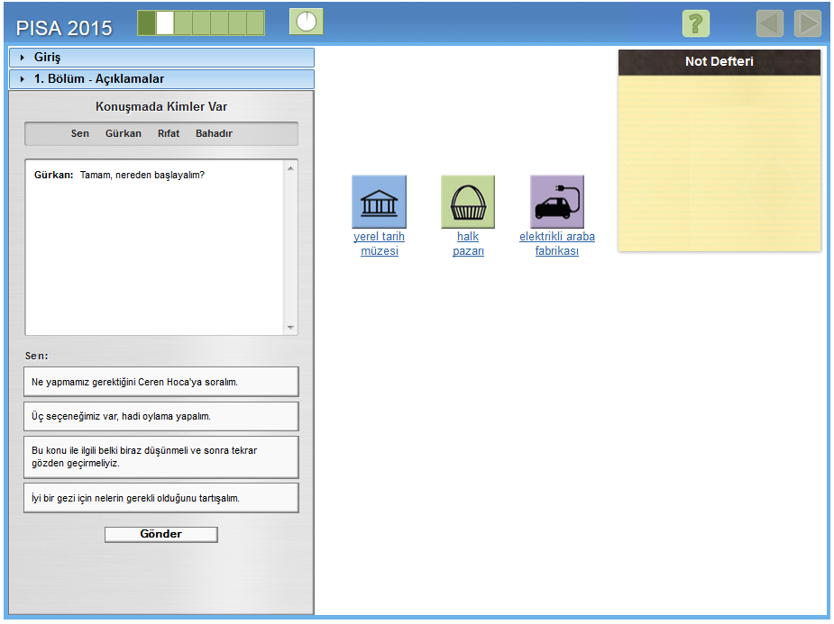
Örnek
Problem Çözme
Ünitesi

Slide 38
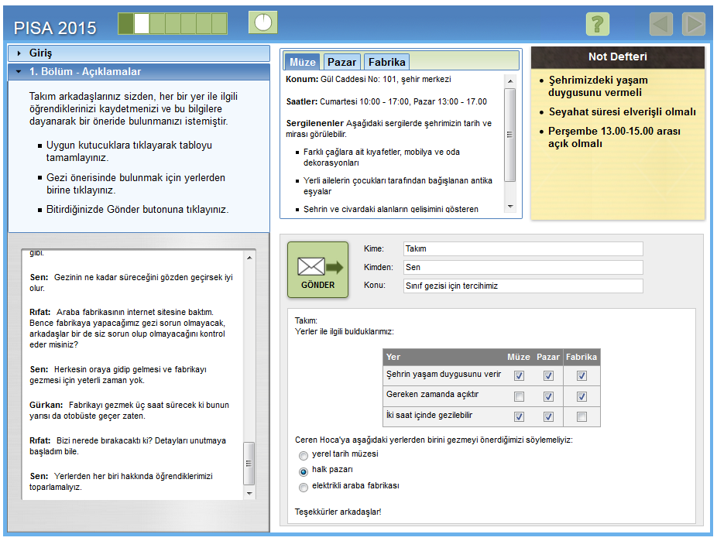
Örnek
Problem Çözme
Ünitesi

Slide 39
Uygulama Sonuçlarının Raporlaştırılması
Okullarda yapılan uygulamanın bitmesinden sonra öğrenci cevapları puanlanıp Uluslararası Merkeze gönderir.
Uluslararası Merkez katılımcı tüm ülkelerin sonuçlarını analiz ederek, PISA uluslararası raporunu yayımlar.
Katılımcı ülkeler, Uluslararası Merkez ile eş zamanlı olarak kendi öğrencilerinin verilerini kullanarak ulusal raporlarını yayımlarlar.

Slide 40
?Sorular?

Slide 41
Teşekkürler…

